Slide 1
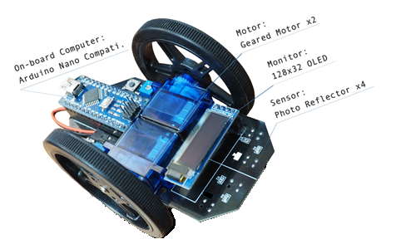


DMCリモートロボコン ＃１ ライントレース ハードウエア仕様書／回路図
【問い合せ先】
デンソー技術会ＤＭＣ幹事会リーダー 岡本 強
tsuyoshi.okamoto.j8k@jp.denso.com

Slide 2
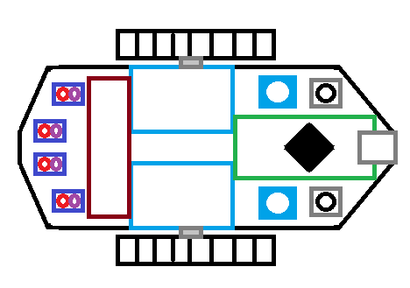
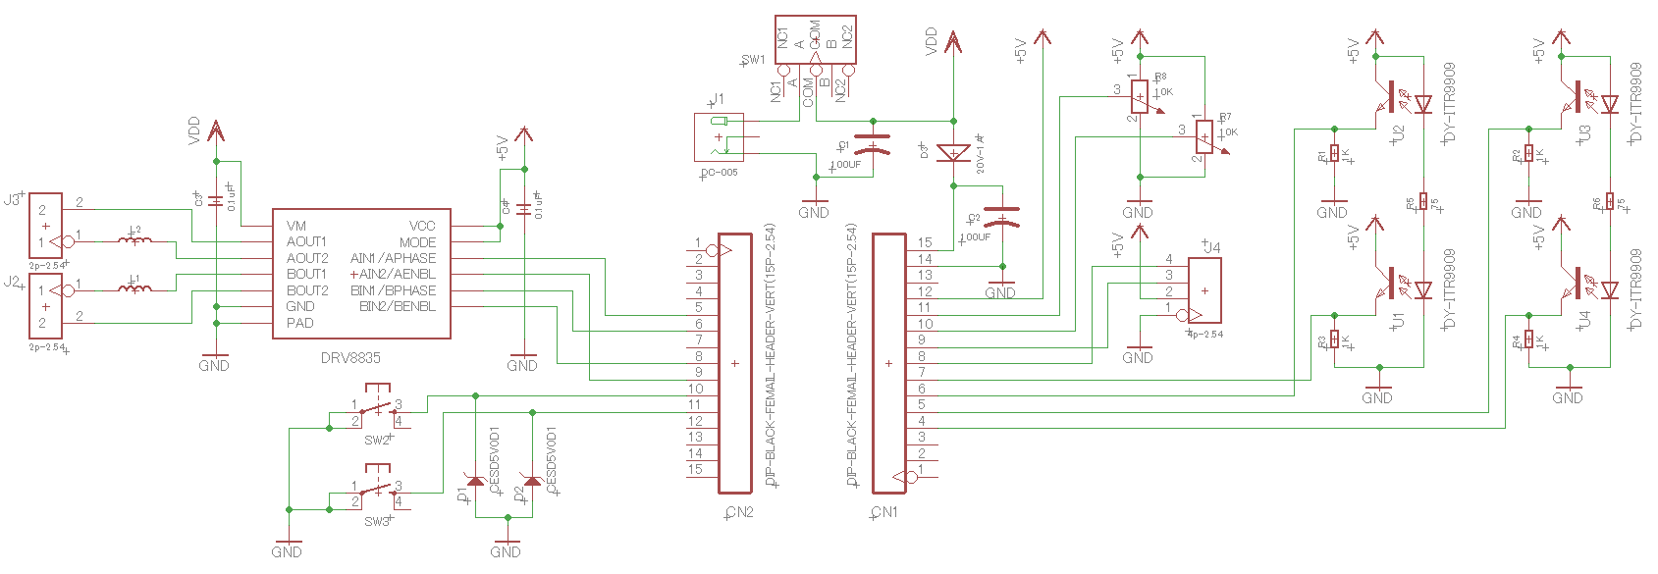
１ ライントレースカーの各部名称
ﾗｲﾝｾﾝｻ
右輪
モータ
マイコン （Arduino Nano）
前
電源SW
図１ ライントレースカーの各部名称
液晶
VR
SW
左輪
２ 回路
Copyright © 2020- DMC:M.Hirai_All Rights Resarved.
図２ ライントレースカー回路図

Slide 3
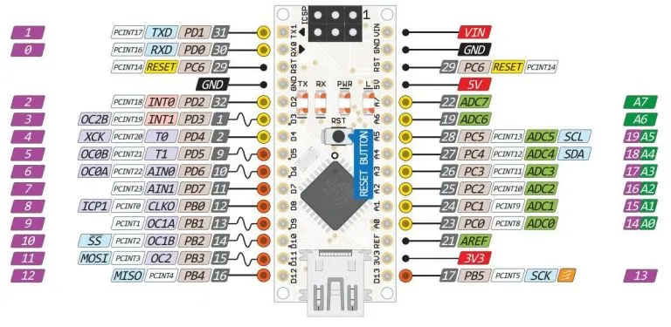
３ マイコンポート割付
電源入力
GND
５V
MT_DIR_R 2 //（前進）0-1（バッグ）を設定
VR_L 7 //A/D 0-1023
MT_DIR_L 3 //（バック）0-1（前進）を設定
VR_R 6 //A/D 0-1023
MT_PWM_L 5 //（遅い）0-255（早い）で設定
SCL/SDAはOLEDで使用
MT_PWM_R 6 //（遅い）0-255（早い）で設定
LS_L2 3 //外側 A/D（黒側）0-1023（白側）
SW_L 7 //SW-ONでLo（ｿﾌﾄでﾌﾟﾙｱｯﾌﾟ設定必要）
LS_L1 2 //内側 A/D（黒側）0-1023（白側）
SW_R 8 //SW-ONでLo（ｿﾌﾄでﾌﾟﾙｱｯﾌﾟ設定必要）
LS_R1 1 //内側 A/D（黒側）0-1023（白側）
LS_R2 0 //外側 A/D（黒側）0-1023（白側）
LED 13 //Hiで点灯
// ピン設定
#define LED 13 //Hiで点灯
#define SW_L 7 //SW-ONでLo（ｿﾌﾄでﾌﾟﾙｱｯﾌﾟ設定必要）
#define SW_R 8 //SW-ONでLo（ｿﾌﾄでﾌﾟﾙｱｯﾌﾟ設定必要）
#define LS_L2 3 //外側 A/D（黒側）0-1023（白側）
#define LS_L1 2 //内側 A/D（黒側）0-1023（白側）
#define LS_R1 1 //内側 A/D（黒側）0-1023（白側）
#define LS_R2 0 //外側 A/D（黒側）0-1023（白側）
#define VR_L 7 //A/D 0-1023
#define VR_R 6 //A/D 0-1023
#define MT_PWM_L 5 //（遅い）0-255（早い）で設定
#define MT_DIR_L 3 //（バック）0-1（前進）を設定
#define MT_PWM_R 6 //（遅い）0-255（早い）で設定
#define MT_DIR_R 2 //（前進）0-1（バッグ）を設定
図３ ポート割付図
※ ポート割割り付けは．Arduino Nano（互換機） Seeeduino Nano で共通

Slide 4
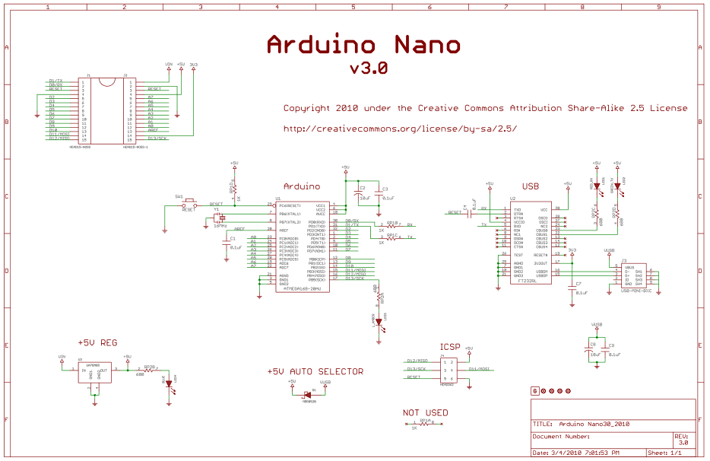
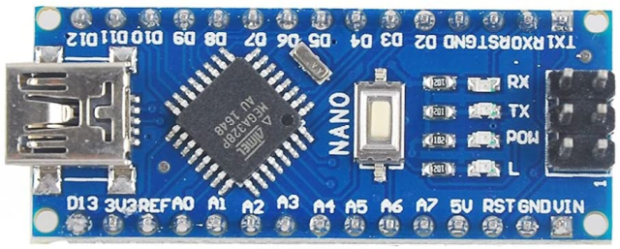
■ マイコン Arduino Nano（互換機）
https://qiita.com/hnw/items/b0315e3d4e00296574e8
図４ Arduino Nano回路図

Slide 5
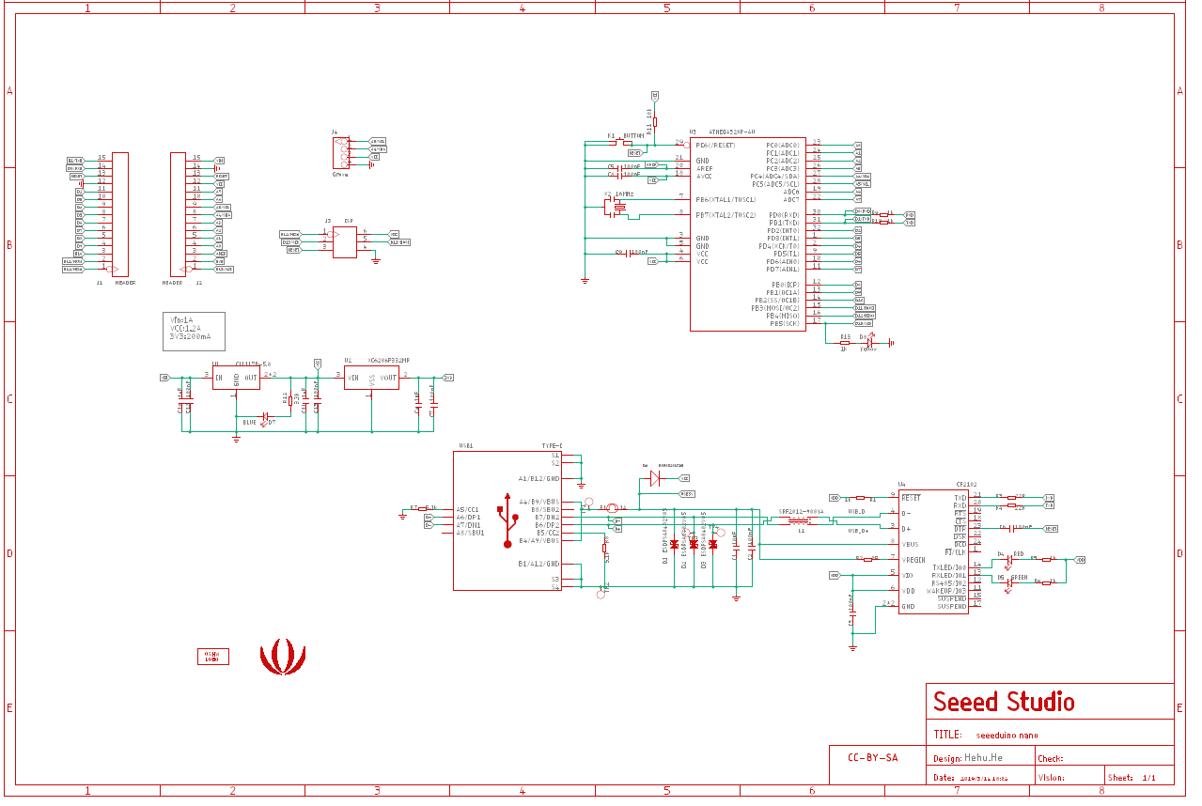
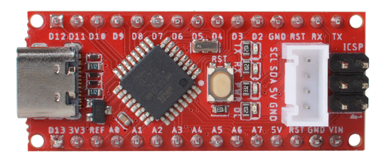
■ マイコン Seeeduino Nano：互換機同等品
https://www.switch-science.com/catalog/6180/
https://wiki.seeedstudio.com/Seeeduino-Nano/
図５ Seeeduino Nano回路図

Slide 6

４ 部品仕様
■ラインセンサ DY-ITR9909
https://datasheet.lcsc.com/szlcsc/1911140931_TONYU-DY-ITR9909_C390040.pdf
■ギヤモータ FM90
https://akizukidenshi.com/download/ds/feetech/fm90.pdf
■モータドライバ DRV8835
https://www.tij.co.jp/jp/lit/ds/symlink/drv8835.pdf?ts=1603207242016&ref_url=https%253A%252F%252Fwww.tij.co.jp%252Fproduct%252Fjp%252FDRV8835%253Futm_source%253Dgoogle%2526utm_medium%253Dcpc%2526utm_campaign%253Dasc-mdbu-null-prodfolderdynamic-cpc-pf-google-jp%2526utm_content%253Dprodfolddynamic%2526ds_k%253DDYNAMIC%2BSEARCH%2BADS%2526DCM%253Dyes%2526gclid%253DCjwKCAjwlbr8BRA0EiwAnt4MTmYy4rH5r1VzdgfJsa-36DuVXzB4uidjFHPpDr2lTd84DxPeCDSFOBoCAo8QAvD_BwE%2526gclsrc%253Daw.ds
■液晶（OLED） SH-S091（SSD1306）
https://www.amazon.co.jp/DSD-TECH-Arduino-ARM%E7%94%A8IIC-OLED%E3%81%AE0-91%E3%82%A4%E3%83%B3%E3%83%81%E3%83%87%E3%82%A3%E3%82%B9%E3%83%97%E3%83%AC%E3%82%A4/dp/B07D9H83R4

Slide 7
終わり

Slide 8
改訂履歴
版 | 内容 | 作成日 | 作成者
1.0 | 新規作成 （マシン回路設計＝平井氏） | 20/09/25 | Yamamoto
1.1 | 回路ライセンス記載修正，CCライセンス記入 | 21/1/11 | Hirai
1.2 | 使用マイコンボードSeeeduino Nano版資料の追記 | 21/1/11 | Hirai

